Slide 1
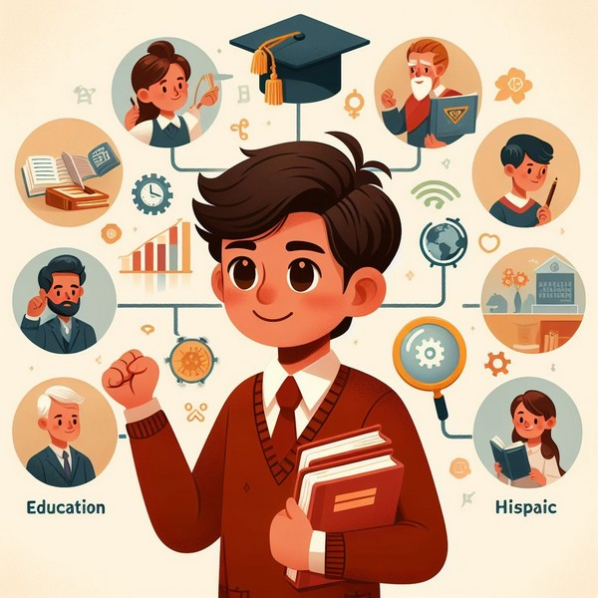
В чому полягають відмінності між людиною і тваринами?
Я досліджую світ
3 клас
Людина
Урок 3

Slide 2
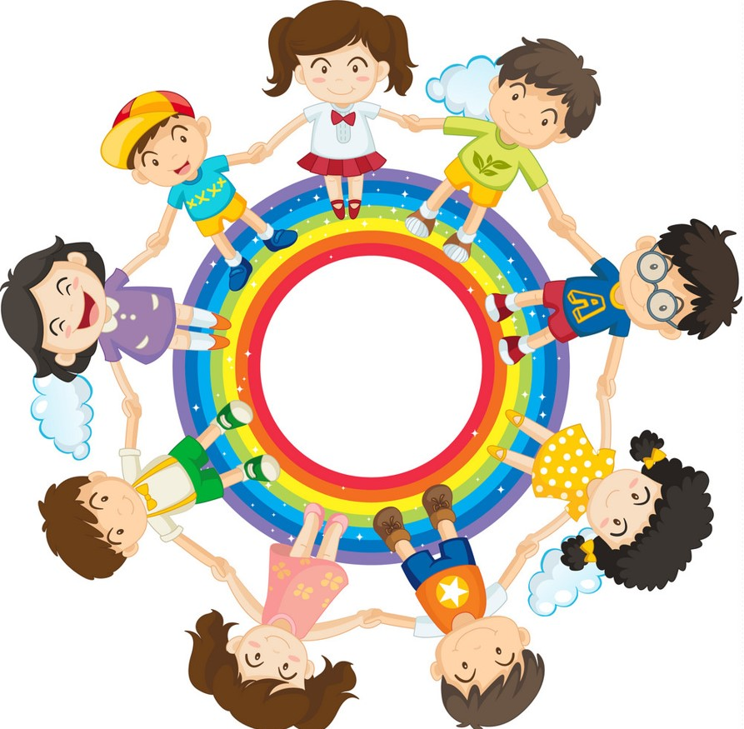
Ранкове коло. Гра «Який/яка я?»
Плесни в долоні, якщо ….
твій день народження навесні
твоя мрія – мирне життя
ти любиш спорт
ти маєш багато іграшок
ти любиш морозиво
тобі подобається дощова погода
ти маєш темні очі
у тебе гарний настрій

Slide 3
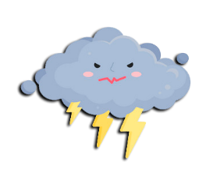
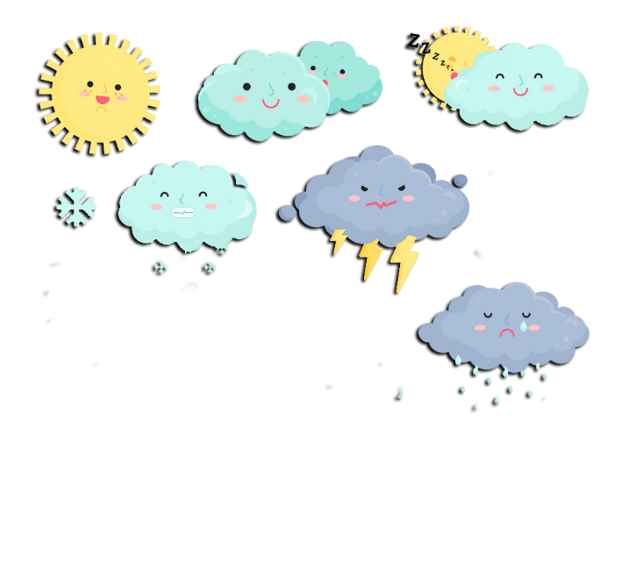

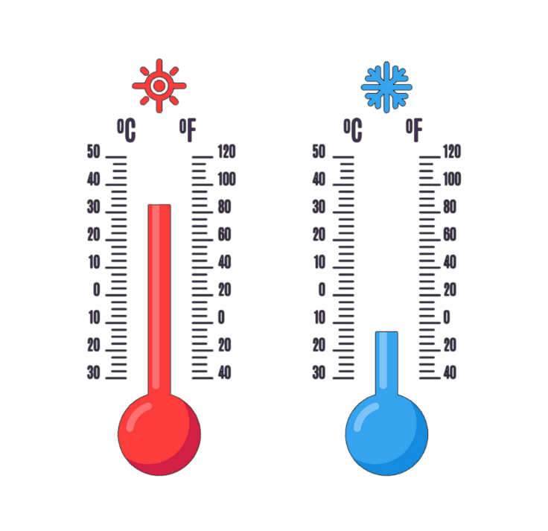

Вправа «Синоптик»
Ясно хмарно похмуро
дощ гроза сніг
Яка зараз пора року?
Який стан неба?
Яка температура повітря?
Який місяць року?
Чи були протягом доби опади?
Яке число місяця?
Погода вітряна чи безвітряна?
Який день тижня?

Slide 4

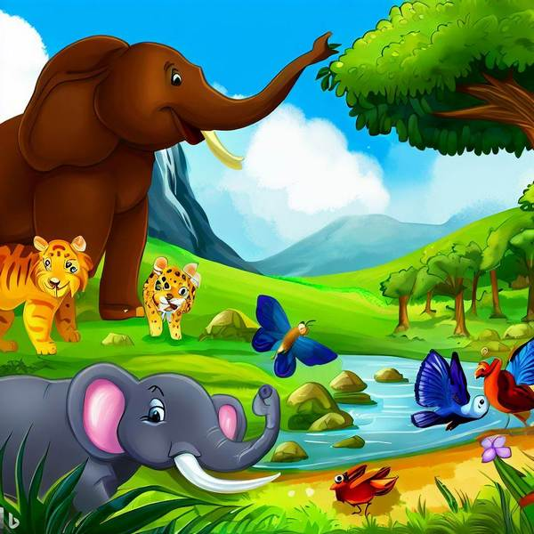
Пригадай
Які умови необхідні для життя організмів?
Які ознаки характерні для живих організмів?
Які спільні ознаки об’єднують людей з іншими представниками світу живої природи?
Сьогодні на уроці ми дізнаємося про те, у чому полягають відмінності між людиною і тваринами.

Slide 5
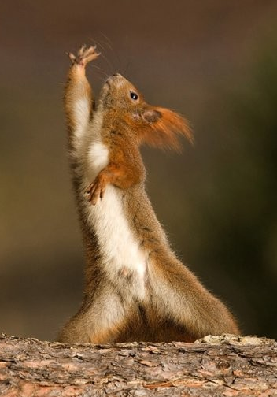
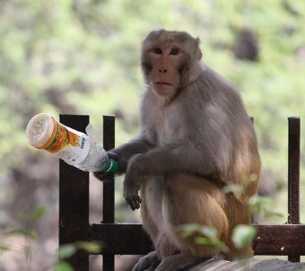
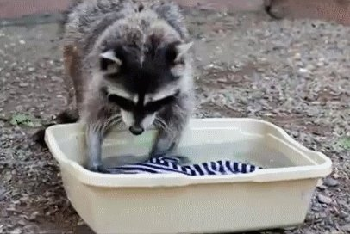
Роздивись світлини. Упізнай тварин
До якої групи належать ці тварини?
Які спільні ознаки є в будові тіла людини і звірів?
Чи ви змогли виявити схожість у поведінці звірів і людей?
Підручник.
Сторінка
9

Slide 6
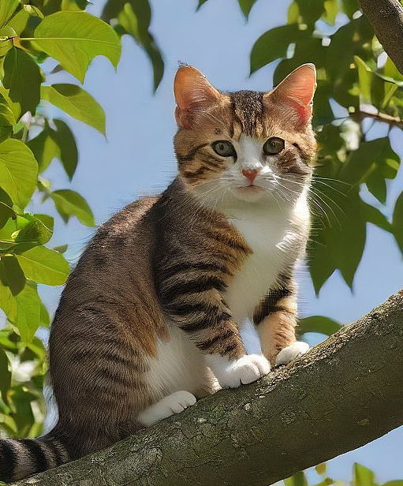
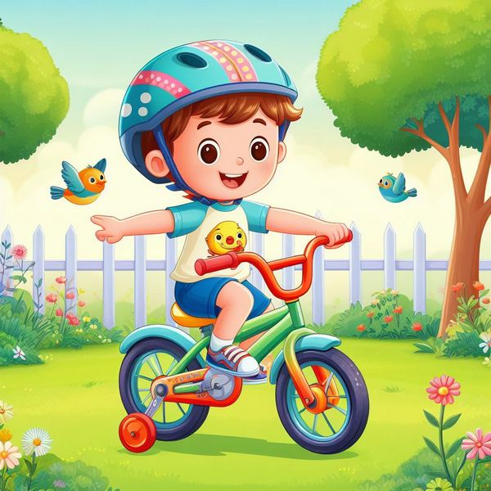
Що відрізняє людину від тварин?
У будові тіла й поведінці людей і тварин, зокрема звірів, можна виявити багато спільного. Однак люди мають найдосконалішу будову тіла й найскладнішу поведінку. Для людей характерне ходіння на двох ногах, а не на чотирьох.
Люди вміють виробляти різноманітні знаряддя праці та вправно користуватися ними. У тварин ця здатність майже відсутня.
Підручник.
Сторінка
9

Slide 7
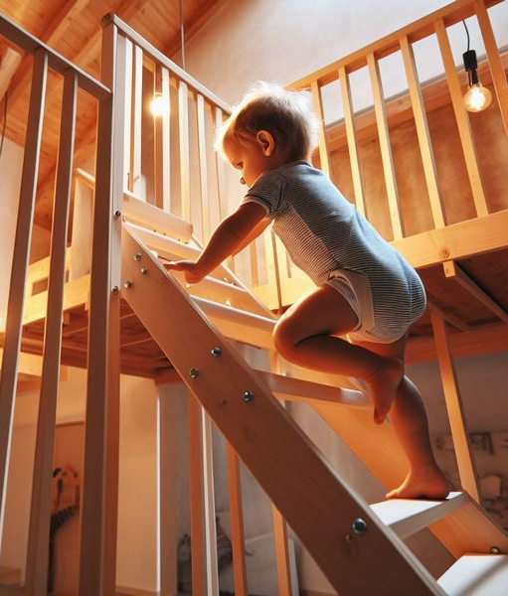

Що відрізняє людину від тварин?
Люди діють усвідомлено, керуючись розумом та аналізом певної ситуації.
А тваринам притаманна вроджена неусвідомлена поведінка — інстинкти.
До інстинктів належать: гра для тренування своїх м’язів і мисливських навичок, цікавість до нових об’єктів, догляд за чистотою тіла, турбота про потомство.
Підручник.
Сторінка
9

Slide 8
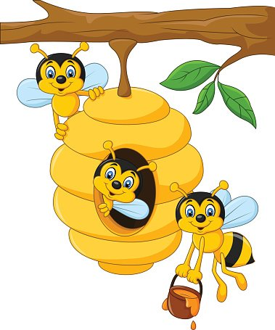
Як спілкуються тварини?
Тварини здатні спілкуватися із членами своєї зграї за допомогою
запахів (мічення території)
звуків (гавкоту, співу)
пози та рухів тіла
Зокрема бджоли для спілкування використовують «мову танцю»
Підручник.
Сторінка
10

Slide 9
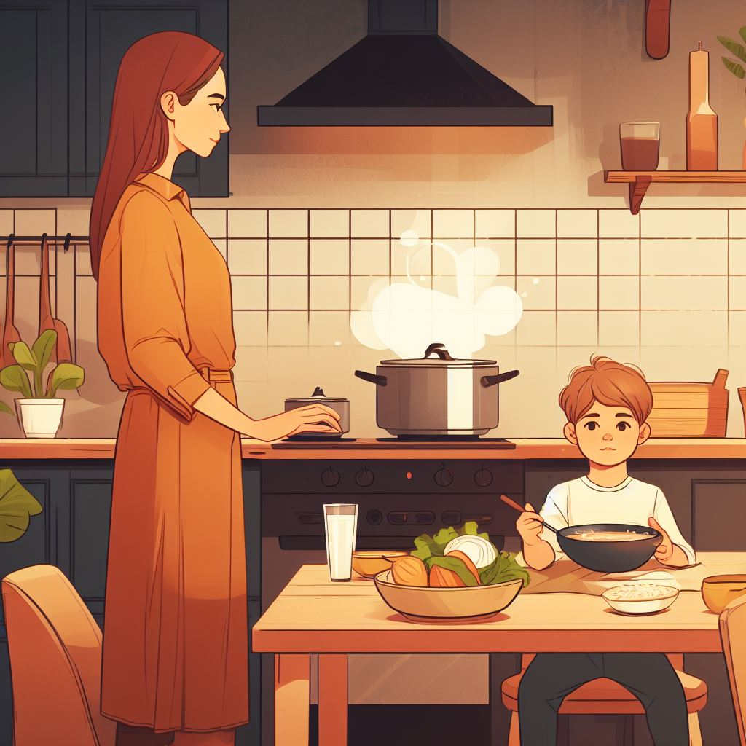
Важливо!
Тільки люди можуть мислити й висловлювати свої думки за допомогою мови. Лише вони вміють мріяти, створювати витвори мистецтва, розвивати культуру, науку й техніку, тобто втілювати свої мрії в життя.
Підручник.
Сторінка
10

Slide 10
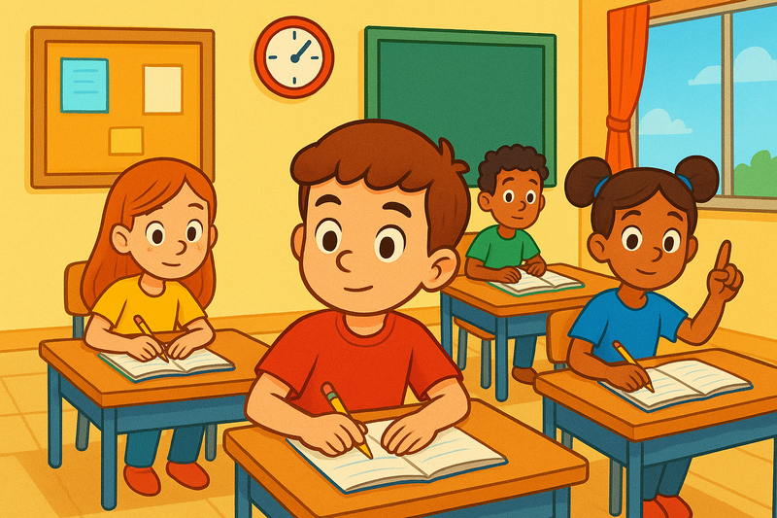
Запам’ятай
Щоб людина стала людиною, їй неодмінно потрібно жити в суспільстві, виховуватися людьми. Так вона може розвинути свій розум (інтелект), стати особистістю.
Поясни прислів’я
Рибам — вода, птахам — повітря,
а людині — вся Земля.
Підручник.
Сторінка
10

Slide 11
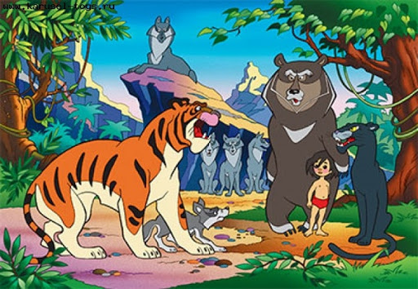
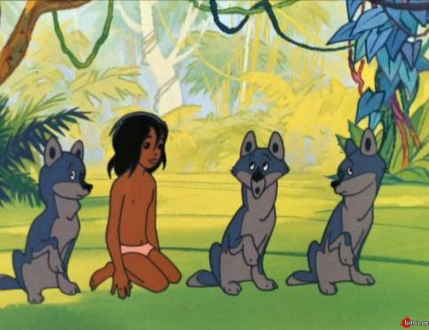
Відгадай мультфільм
Хто виховував хлопчика?
Чому Мауглі було нелегко повернутися до людей?
Які тварини, на твою думку, найрозумніші?

Slide 12
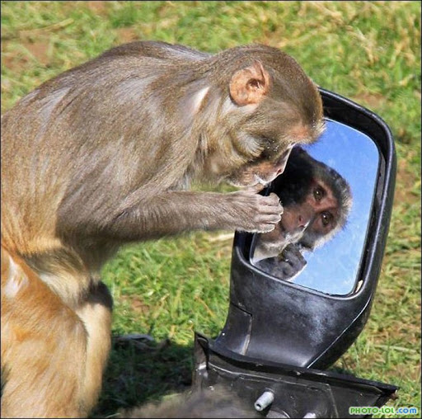
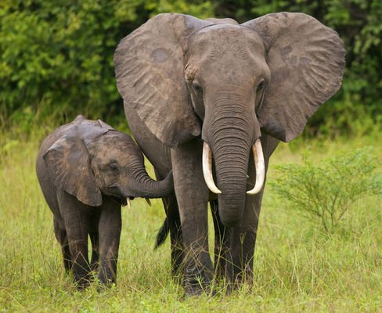
Ознайомся з п’ятіркою найрозумніших тварин планети
Мавпи
Вони здатні бачити себе в дзеркалі і прекрасно усвідомлювати, що це вони. Мавпи можуть контролювати своє оточення, спілкуватися з представниками свого виду, у них навіть розвинені певні мовні навички.
Слони
У слонів відмінна пам'ять і високий інтелект. Зв'язуються слони між собою на далекій відстані гуркотом, який видають, а їхні побратими в свою чергу, завдяки чутливій шкірі на підошвах, отримують сигнал.

Slide 13
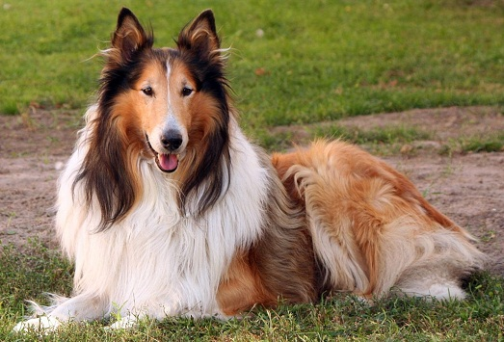
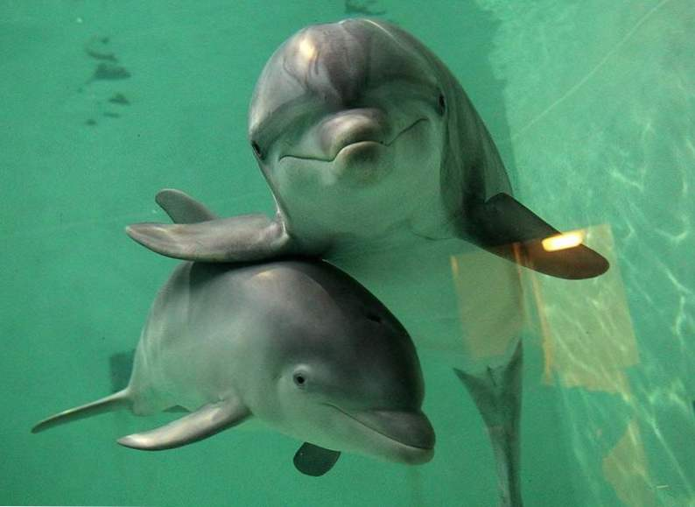
Ознайомся з п’ятіркою найрозумніших тварин планети
Собаки
Вони можуть розуміти людські вказівки, жести, здійснювати прості обчислення, рахувати до 5, вловлювати настрій людини. Собаки добре навчаються, тому їх можна навчити дуже багатьом діям і трюкам. Але не всі собаки такі.
Дельфіни
Відомо, що британська розвідка під час війни використовувала дельфінів як диверсантів. До речі, деякі вчені припускають, що дельфіни можуть бути розумнішими навіть за людей. Дельфіни ніколи не сплять в повній мірі, оскільки дві півкулі їх мозку вимикаються поперемінно.

Slide 14
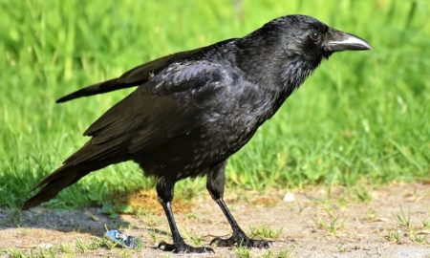
Ознайомся з п’ятіркою найрозумніших тварин планети
У списку найрозумніших тварин у світі серед птахів вважаються ворони. Воронам властиве злодійство. Вони фахівці не тільки дрібних крадіжок, але й пташенят. Ці розумні птахи здатні відрізнити властивості ґрунту, а саме, коли їм не вдається розбити горіх, вони з ним піднімаються високо і кидають на тверду поверхню. Також вони можуть рахувати до п'яти.
Склади свій рейтинг найрозумніших тварин.

Slide 15
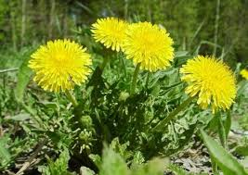
Руханка «Рослинам для життя потрібно»
Нахиляйся тулубом в сторони по три рази, якщо предмет не потрібний рослинам для життя. Якщо потрібний, роби по три нахили тулубом вперед-назад
Світло
Поживні речовини
Скло
Пластмаса
Повітря
Вода
Будинок
Тепло

Slide 16
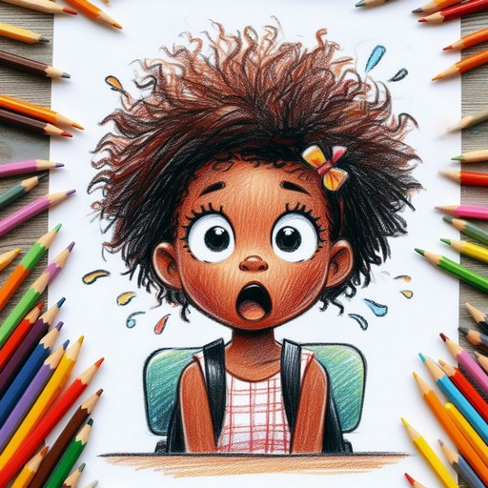
Вправа «Мікрофон»
Які вміння відрізняють людину від тварин?
Що робить людину людиною?
Як тварини спілкуються між собою?
Що у вивченні людини здається тобі найважливішим?
Що в людях тобі здається найзагадковішим?
Продовж речення: «Людина — це …»
Поміркуйте, коли людина виглядає красиво?
Якою буває краса людини?
Підручник.
Сторінка
10
Зовнішня і внутрішня

Slide 17
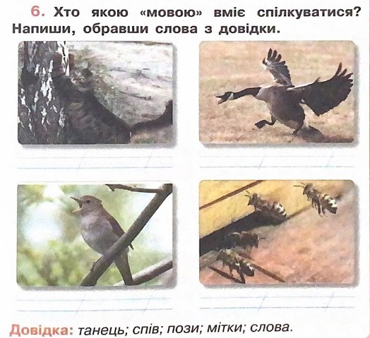
Робота в зошиті
Домашнє завдання
Сторінки 9-10 читати і переказувати.
мітки
пози
спів
танець
Сторінка
3

Slide 18

Наші відкриття
1. Тваринам і людям притаманні інстинкти — вроджена неусвідомлена поведінка.
2. Люди, на відміну від тварин, мають найдосконалішу будову й найскладнішу поведінку
3. Щоб людина стала особистістю, розвинула свій розум, їй неодмінно потрібно жити в суспільстві, виховуватися людьми.
Підручник.
Сторінка
6

Slide 19
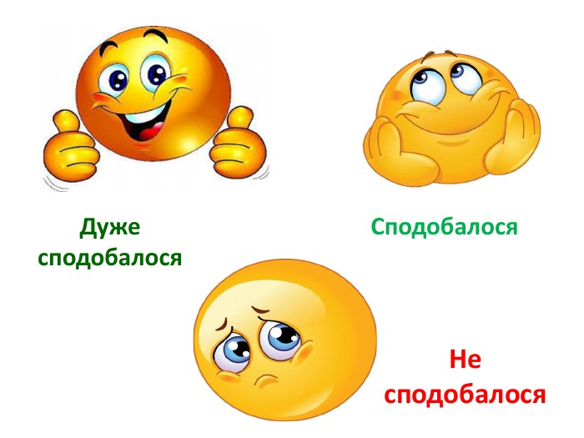
Рефлексія

